Slide 1
Neural Networks for Machine Learning
The Backpropagation Learning Procedure
산업경영공학과 201533258 장예훈

Slide 2
1
역전파 알고리즘(Backpropagation Algorithm)이란?
최적화 방법과 함께 인공신경망을 학습시킬 때 많이 이용
Algorithm
ⅰ 신경망에 훈련 샘플을 부여
ⅱ Actual Output과 Target Output을 비교
ⅲ 각 출력 뉴런에서의 에러를 계산
ⅳ 각 뉴런에 대해 에러, 실제 출력, Scaling Factor 를 계산 후 Target Value와의 오차 계산 → Local Error
ⅴ 각 뉴런으로 들어오는 Connection에 대해 가중치를 사용, 이전 레벨의 뉴런에 대해 Local Error를 위한
Blame을 할당
ⅵ 이전 레벨의 뉴런에 대해 위의 단계를 반복
ⅶ 이때 각 뉴런에 대해 Error 로서 Blame 을 사용

Slide 3
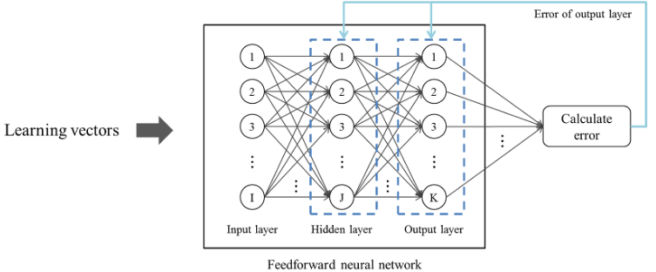
1
역전파 알고리즘(Backpropagation Algorithm)이란?
다중 퍼셉트론 (Multi-Layer Perceptron)에서는 은닉층(Hidden Layer)의 목적값을 결정 할 수 없기 때문에 학습수행 불가
역전파 알고리즘은 출력층(Output Layer)의 오차를 역전파하여 은닉층을 학습
→ 다중 퍼셉트론의 문제 해결
다양한 종류의 Feedforward Neural Netaworks(FNNs)의 학습알고리즘으로도 사용

Slide 4
2
역전파 알고리즘의 단계
1 전파(propagation) 단계 : 학습벡터로부터 실제 출력값 출력
→ 목적값(target value)과 실제 출력값의 오차를 각 Hidden Layer에 전파
2 가중치 수정 단계 : 전파된 오차를 이용하여 가중치를 수정

Slide 5

3
역전파 알고리즘과 Gradient Descent Rule
역전파는 변경가능한 가중치(Weight)에 대해 에러의 기울기를 계산하는데 사용
기울기는 에러를 최소화하는 가중치를 찾기 위한 경사하강법에서 사용
역전파 알고리즘은 Gradient Descent Rule과 결합되어 인공신경망의 학습알고리즘으로 많이 사용
* 는 가중치가 특정한 점으로 이동할 때 한번의 시행에서 얼만큼 이동할 것인지를 나타내며,
학습률(Learning Rate)라고 함

Slide 6
4
역전파 알고리즘과 Chain Rule
역전파 학습 알고리즘은 최소평균자승 알고리즘 (Least Mean Square Algorithm)의 비선형적 확장
미분의 반복규칙(Chain Rule)을 여러 번 적용하여 확률 근사치 프레임워크유도
ex) A라는 사람이 멀리 떨어져 있는 E라는 정보를 전달하기 위해 B, C, D 중간 사람을
거치는 것

Slide 7
5
역전파 알고리즘과 Delta Rule
앞의 방식의 역전파는 3층 이상의 깊은 뉴럴넷에서 수식을 계산하기 복잡
Delta Rule 적용
: Error를 Weighted Sum으로 미분한 것을 '델타'로 정의

Slide 8
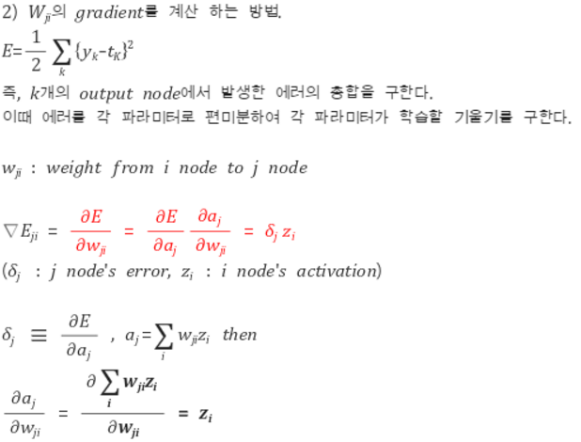
6
역전파 구현식

Slide 9
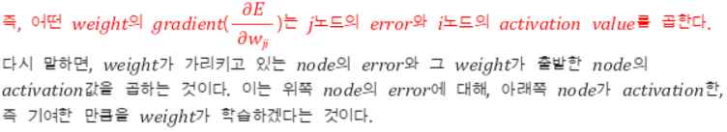
6
역전파 구현식

Slide 10
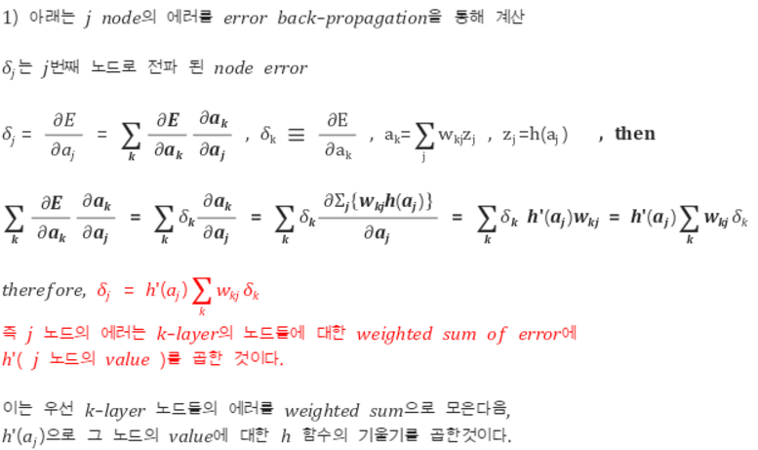

6
역전파 구현식

Slide 11
THANK YOU
감사합니다!

